Slide 1
手把手教你学单片机
--51基础(C语言)
金沙滩工作室
http://www.kingst.org
作者：宋雪松

Slide 2
第三课：
硬件基础学习

Slide 3
电磁干扰(EMI)
1、冬天的时候，空气比较干燥的城市，朋友们经常对电脑，铁柜等等放电，这就是“静电放电(ESD)”干扰。
2、使用电钻的时候听收音机，看电视有杂音，这就是“快速瞬间脉冲群(EFT)”的效果。
3、电脑性能不好，热插拔优盘等外围设备会出现蓝屏重启电脑等现象，这就是热插拔“浪涌(Surge)的效果。

Slide 4
去耦电容的使用
低频滤波电容，平常应用最多的是钽电容，电解电容，陶瓷电容，起到去除电源低频纹波，稳定电源的作用。
高频滤波电容，电源附近，通常用104电容来进行去除高频干扰。10*10⁴pf

Slide 5
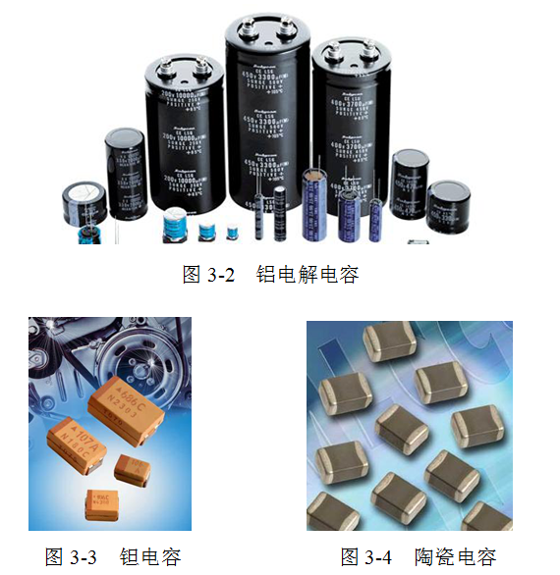
电容示意图

Slide 6
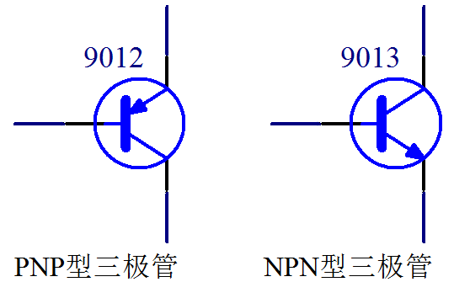
三极管
三极管是模拟电路和数字电路中经常会用到的一个器件。
三极管的型号记忆方式：箭头朝内PNP，导通电压顺箭头过，电压导通，电流控制
b：基极 e：射极 c：集电极

Slide 7
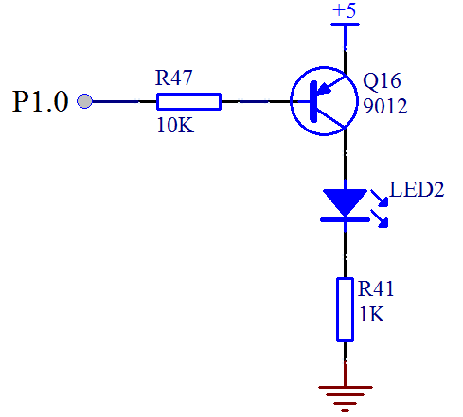
三极管使用示意图

Slide 8
三极管
三种状态：
1、截止：e和b不导通
2、饱和：e和b导通 I_{b}>I_{ec}/β
3、放大：e和b导通 I_{b}=I_{ec}/β
如果β=100，可以计算R47的最大值是143K。

Slide 9
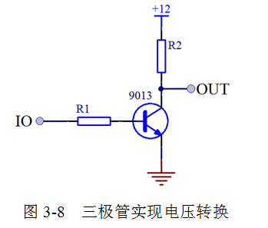
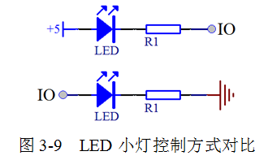
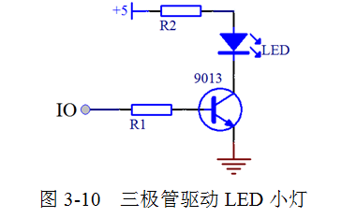
三极管应用
1、控制应用
2、驱动应用

Slide 10
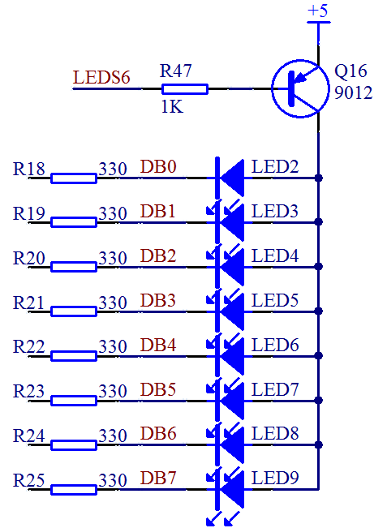
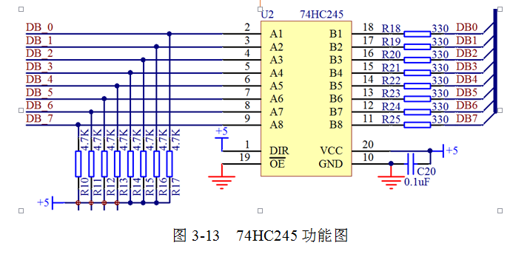
74HC245应用电路

Slide 11
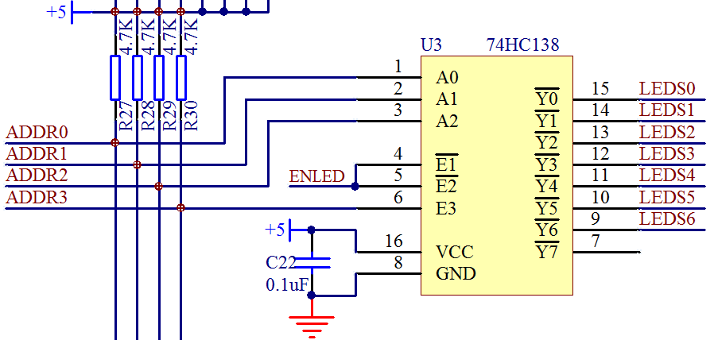
74HC138应用电路

Slide 12
74HC138：由三个输入来控制8个输出口的状态，即所谓的三八译码器。
000→0 1 1 1 1 1 1 1
001→1 0 1 1 1 1 1 1
010→1 1 0 1 1 1 1 1
011→1 1 1 0 1 1 1 1
100→1 1 1 1 0 1 1 1
101→1 1 1 1 1 0 1 1
110→1 1 1 1 1 1 0 1
111→1 1 1 1 1 1 1 0

Slide 13
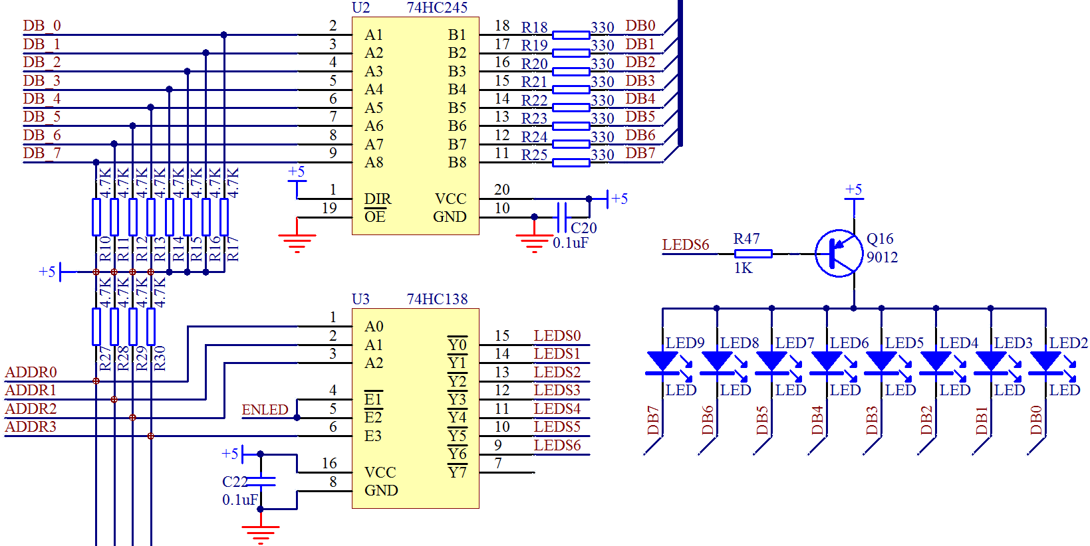
LED整体电路图

Slide 14
闪烁你的LED

Slide 15
作业
1、深刻理解电容的意义，并且在今后的电路学习过程中要多多注意参考别人电路中去耦电路的处理方法，积累经验。
2、完全掌握三极管的导通原理，掌握PNP和NPN这两种三极管在开关特性下的应用。
3、学习并且掌握74HC245和74HC138的应用原理，能够在设计电路中正确应用。
4、能够独立点亮开发板上的每一个小灯，并且可以实现小灯点亮和关闭以及闪烁功能。

Slide 16
如有疑问，请登录http://www.kingst.org交流
谢谢！

